Slide 1




第二章复习
闵文文
云南大学，信息学院，副教授

Slide 2
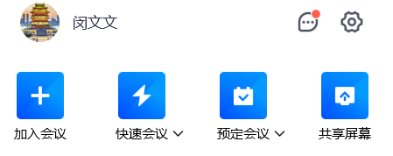
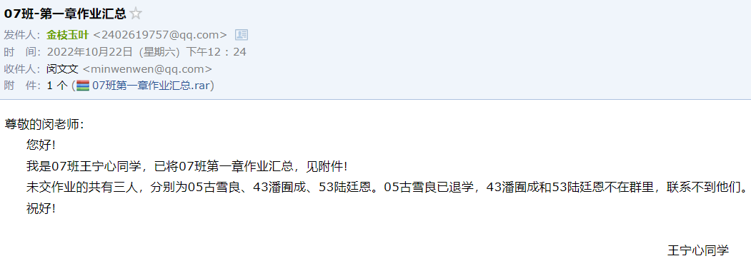


Slide 3


Slide 4
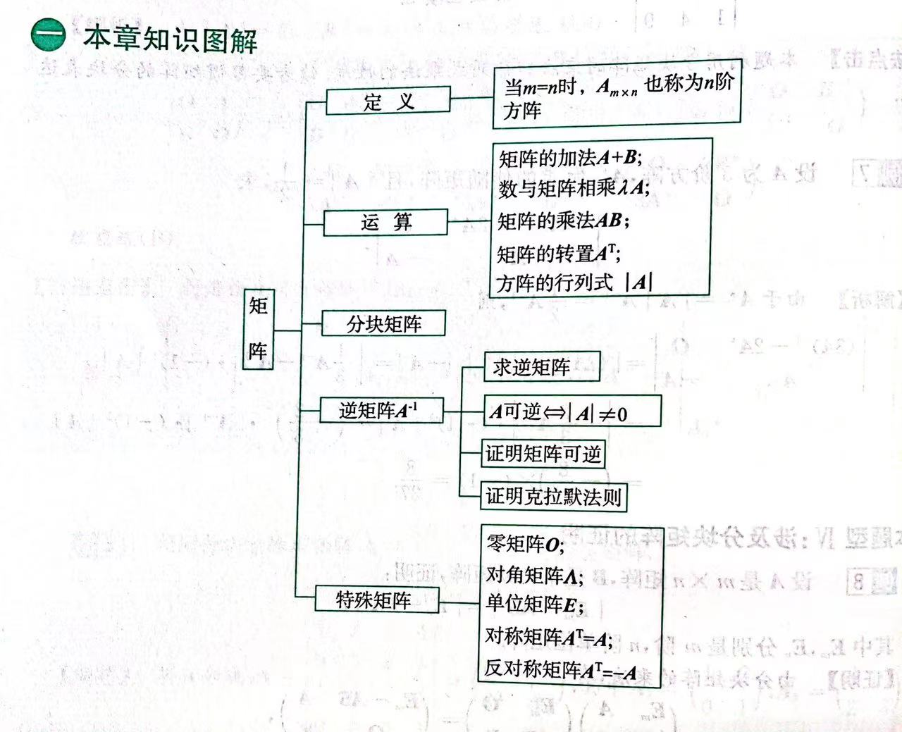
知识结构网络图

Slide 5
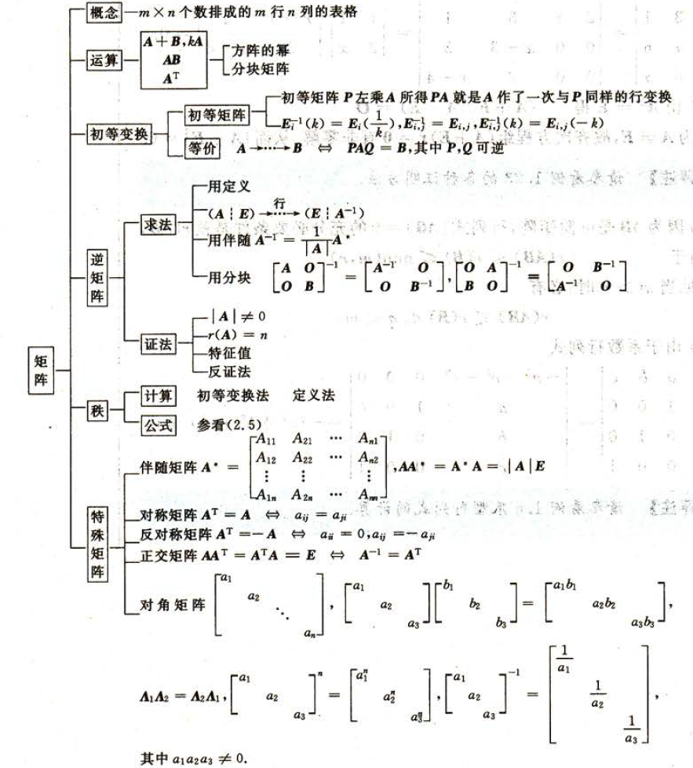
知识结构网络图

Slide 6
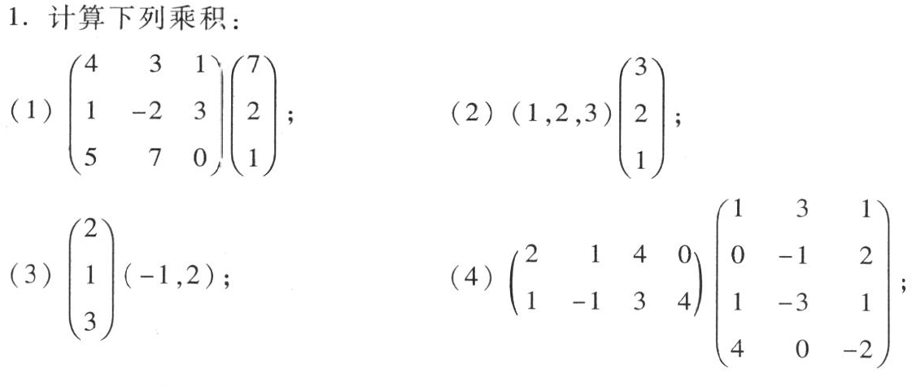

Slide 7


Slide 8
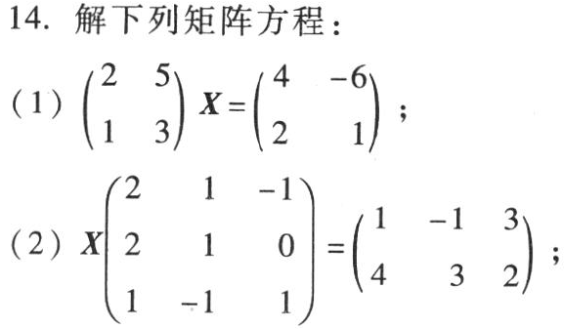

Slide 9


Slide 10
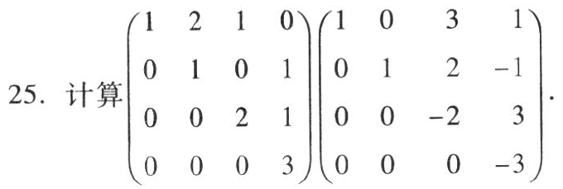

Slide 11

